Slide 2
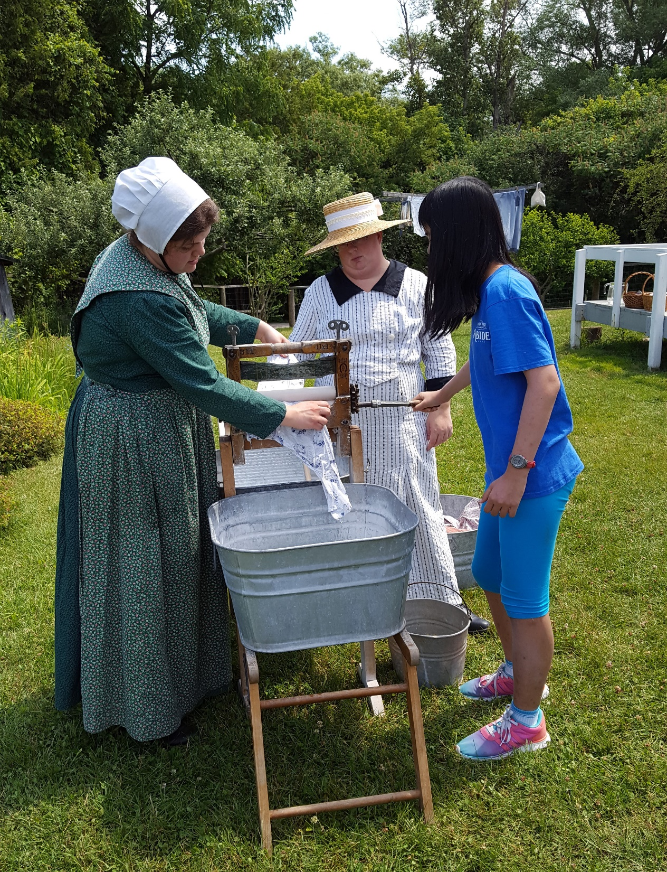

Slide 3
两条道路：但以理与哈曼
万军之耶和华说：『不是依靠势力，不是依靠才能，乃是依靠我的灵方能成事。』（亚四：6）

Slide 4
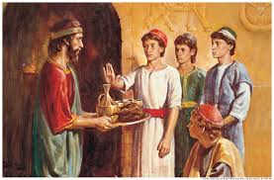
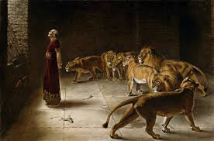
但以理
自幼被掳，背井离乡
接受培训，拒王酒膳
展示灵性，被王重用
历经数王，经久不衰
屡遭暗算，蒙神拯救
忠心不渝，悉获启示

Slide 5
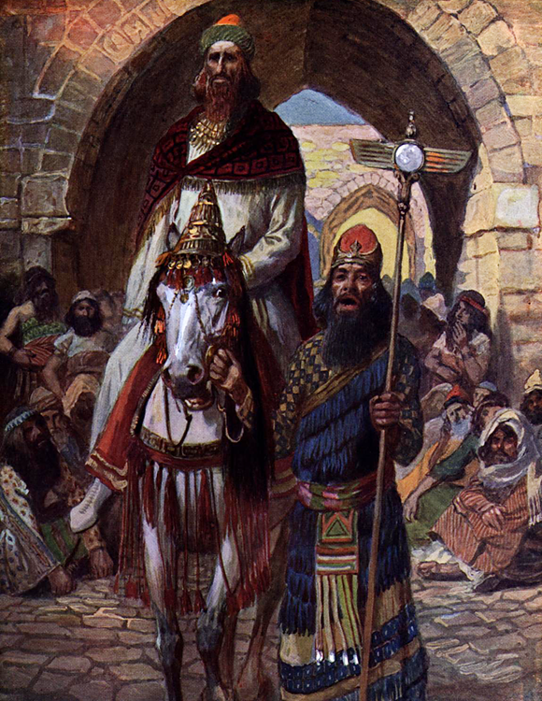
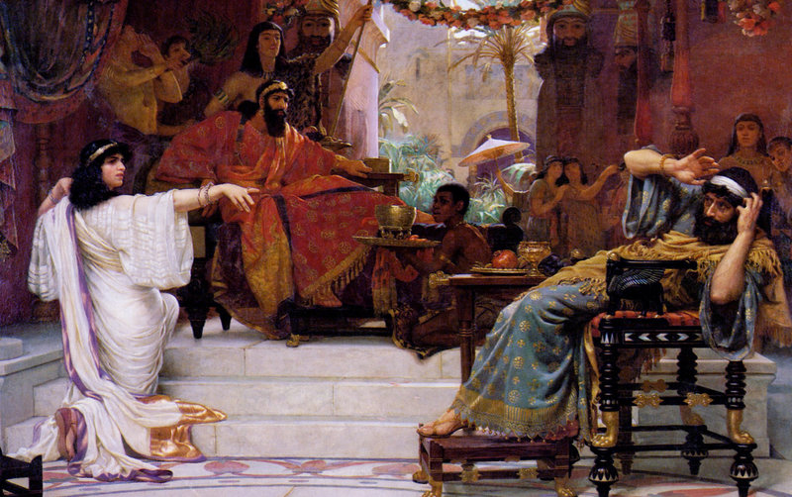
哈曼
亚玛力后裔，攀升至高位
得恩宠殊荣，路人皆下跪
嫉恨末底改，设谋灭其族
神料事如神，致其谋落败
选民得自卫，除灭亚玛力

Slide 6
两条道路
哈 曼：依靠势力和才能
但以理：依靠耶和华的灵
万军之耶和华说：『不是依靠势力，不是依靠才能，乃是依靠我的灵方能成事。』（亚四：6）
两种不同依靠的具体表现

Slide 7
一. 生活原则上的依靠
但以理被掳后生活被迫改变
但以理生活原则的取舍标准
但以理对神信靠的具体实践
但以理尊崇神，神亦尊崇他
但以理信靠的是对神的忠心

Slide 8
一. 生活原则上的依靠
哈曼的仇恨及惯用手法
“王若以为美，请下旨意灭绝他们；我就捐一万他连得银子交给掌管国帑的人，纳入王的府库。”（斯三：9）
哈曼信靠的是金钱手段

Slide 9
一. 生活原则上的依靠
基督徒生活在「巴比伦」之中
与神敌对的世界推崇哈曼原则
哪些是「王的膳，王的酒」？
依靠神的生活原则需付的代价

Slide 10
二. 生活表现上的依靠
但以理功劳显赫却从不张扬
虽数度遭冷落亦能随遇而安
内心强大的缘由在于信靠神
信靠神的人往往会选择低调

Slide 11
二. 生活表现上的依靠
哈曼寡廉鲜耻高调做人
心胸狭窄对人怀恨在心
自作聪明引至自取其辱
与神作对遭遇可怜结局
骄傲在败坏以先；狂心在跌倒之前。（箴十六:18）

Slide 12
二. 生活表现上的依靠
“高标准做事，低调做人”
尽力精益求精是我们的责任
凡事内敛谦卑是我们的目标
你施舍的时候，不要叫左手知道右手所做的，要叫你施舍的事行在暗中。你父在暗中察看，必然报答你。（太六：3）

Slide 13
三. 生活勇气上的依靠
面对被强迫拜偶像的挑战
即便如此，我们所侍奉的神能将我们从烈火的窑中救出来。王啊，祂也必救我们脱离你的手；即或不然，王啊，你当知道我们决不侍奉你的神，也不敬拜你所立的金像。（但三：16-18）
面对狮子坑仍然坚持祷告

Slide 14
三. 生活勇气上的依靠
哈曼大难临头，跪倒人前求救
靠着人得发迹，要靠人寻解脱
我们遇上困难，首先想到了谁？
人走到了尽头，才是神的开始？
高谈阔论简单，真正实践非易

Slide 15
三. 生活勇气上的依靠
信心的基础决定了生活的勇气
哈曼的信条让他最后惊恐万分
但以理的信仰帮助他坚韧不拔
不同的依靠引向不一样的人生
万军之耶和华说：『不是依靠势力，不是依靠才能，乃是依靠我的灵方能成事。』（亚四：6）

Slide 16
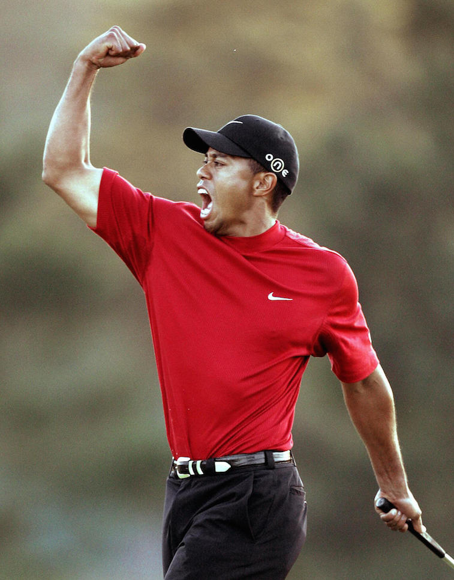
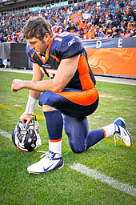
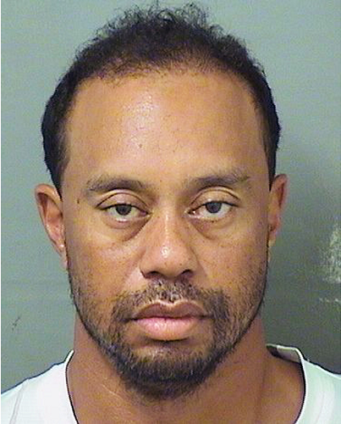
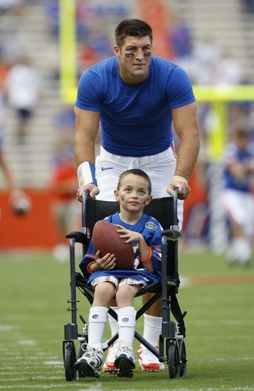
Tiger Woods
Tim Tebow

